Slide 1
Laudato Si “Louvado Sejas”
Sobre o cuidado da casa comum

Slide 2
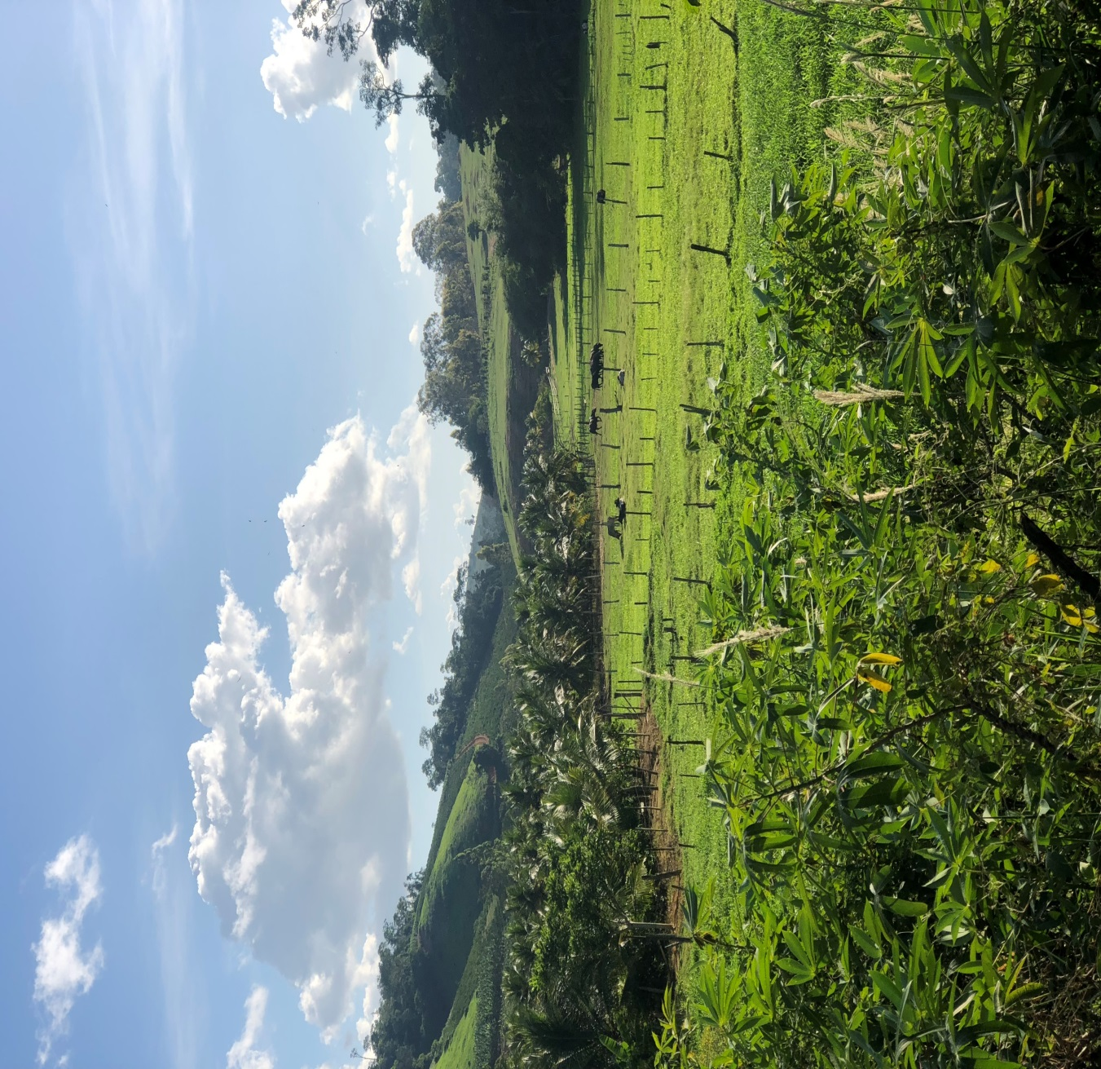

Slide 3
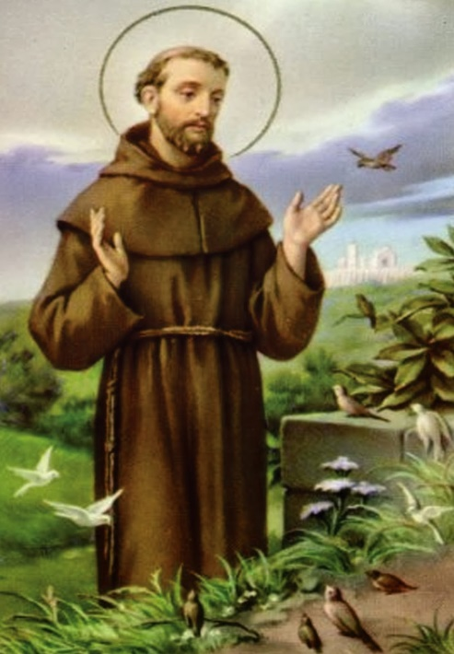
Modelo inspirador:
São Francisco de Assis

Slide 4
Apelo do Papa
O urgente desafio de proteger a nossa casa comum inclui a preocupação de unir toda a família humana na busca de um desenvolvimento integral.

Slide 5
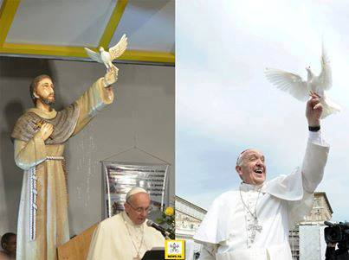
O papa não confia apenas na técnica para salvar o planeta, mas afirma que devemos criar uma relação unitiva com o planeta;

Slide 6
I - O que está acontecendo com a nossa casa
Planeta como depósito de lixo;
cultura do descarte.

Slide 7
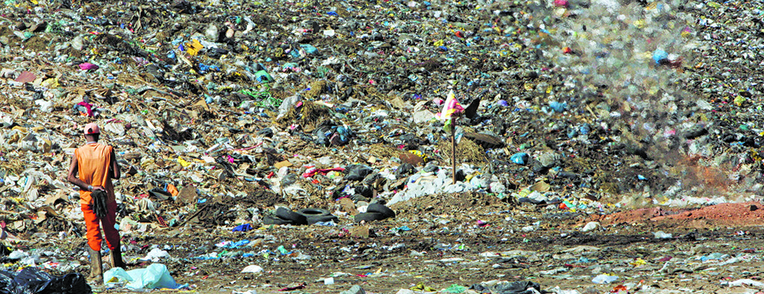

Slide 8
Um problema particularmente sério é o da qualidade da água disponível para os pobres, que diariamente ceifa muitas vidas.
Infelizmente em alguns lugares cresce a tendência para se privatizar este recurso escasso, tornando-se uma mercadoria sujeita às leis do mercado.

Slide 9
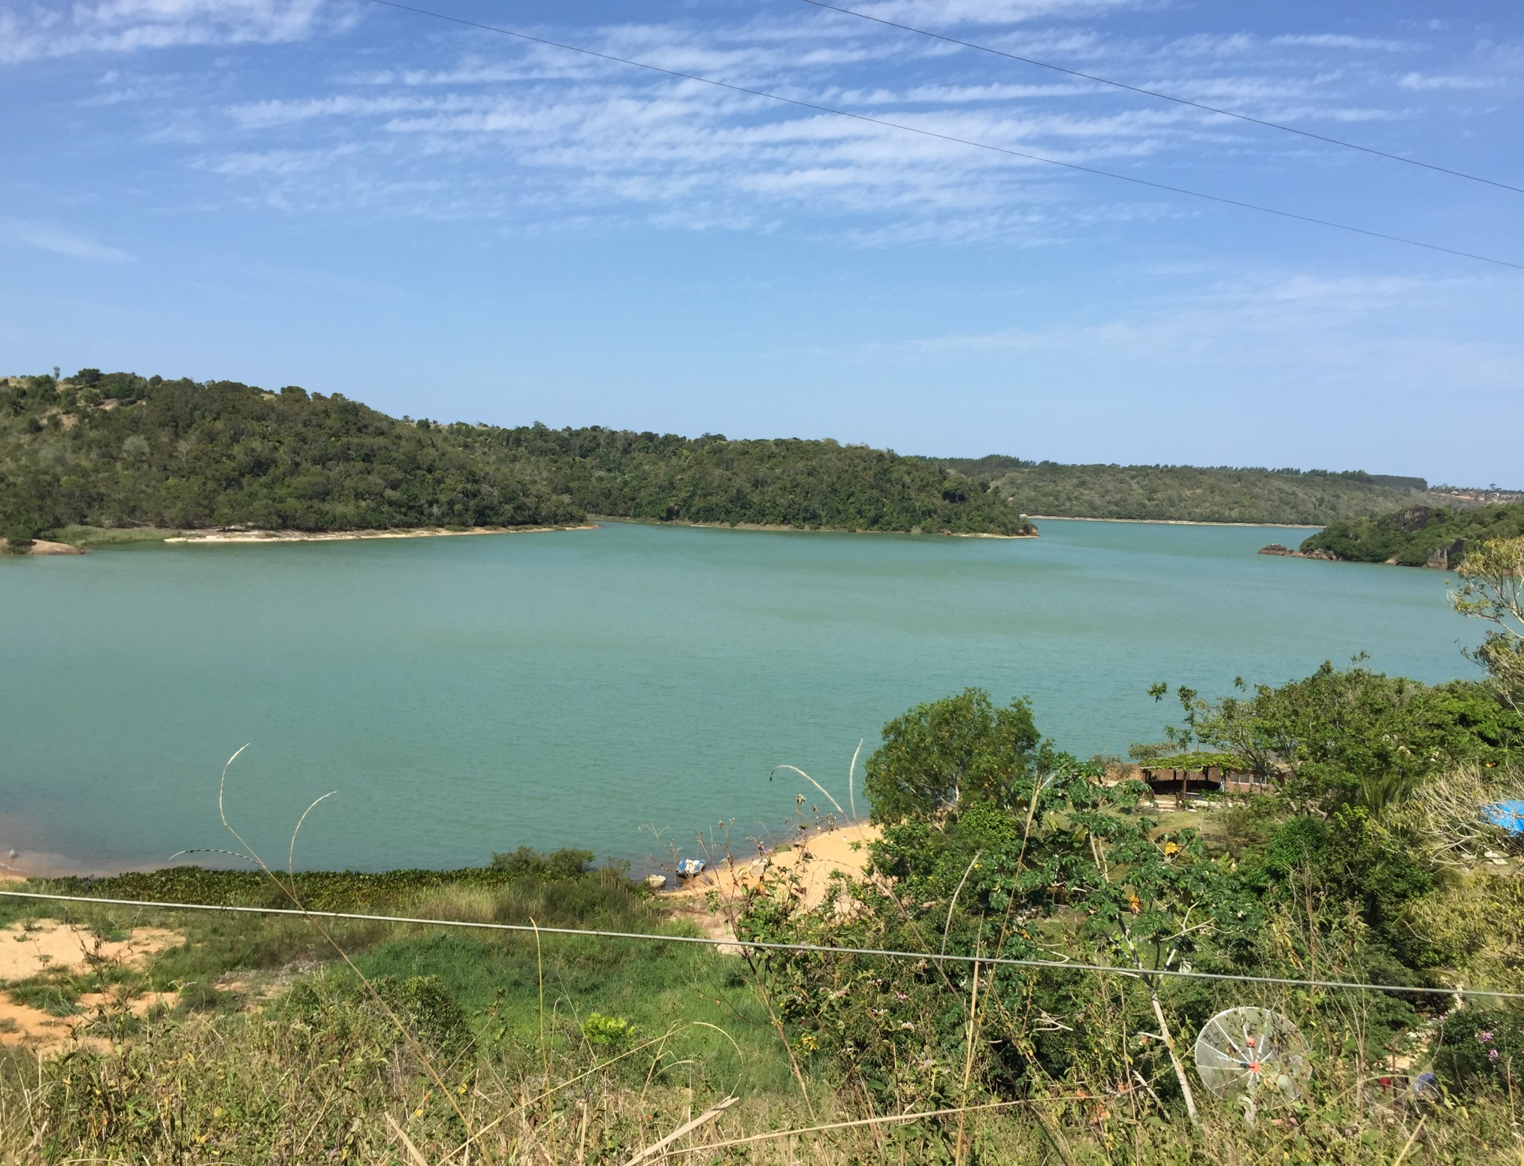

Slide 10
Os impactos ambientais poderiam afetar milhares de milhões de pessoas, sendo previsível que o controle da água por grandes empresas mundiais se transforme em uma das principais fontes de conflitos deste século.

Slide 11
Há “propostas de internacionalização da Amazônia que só servem aos interesses econômicos das corporações internacionais”.

Slide 12
Muitas cidades são grandes estruturas que não funcionam, gastando energia e água em excesso.

Slide 13
Desigualdade planetária
Os mais pobres são os que sofrem as maiores consequências;
Hoje, não podemos deixar de reconhecer que uma verdadeira abordagem ecológica sempre se torna uma abordagem social, que deve integrar a justiça nos debates sobre o meio ambiente, para ouvir tanto o clamor da terra como o clamor dos pobres.

Slide 14
norte e sul,
desequilíbrios comerciais com consequências no âmbito ecológico e com o uso desproporcional dos recursos naturais efetuado historicamente por alguns países.

Slide 15
Submissão da política à tecnologia e à economia.

Slide 16
II - O Evangelho da Criação
livro do Gênesis;
linguagem simbólica e narrativa, ensinamentos profundos sobre a existência humana e a sua realidade histórica. Estas narrações sugerem fundamentais intimamente ligadas: as relações com Deus, com o próximo e com a terra.

Slide 17
Esta relação foi rompida com o pecado;
Dominar significa cuidar (Gn 1,28).
Cultivar e guardar (Gn 2,15).
relação de reciprocidade responsável entre o ser humano e a natureza.

Slide 18
Assim nos damos conta de que a Bíblia não dá lugar a um antropocentrismo despótico, que se desinteressa das outras criaturas.

Slide 19
As criaturas desse mundo não podem ser consideradas um bem sem dono: “Tudo é teu, Senhor, amigo da vida!” (Sb 11,26);
Basta um espécie extinta para nos sentirmos mutilados;

Slide 20
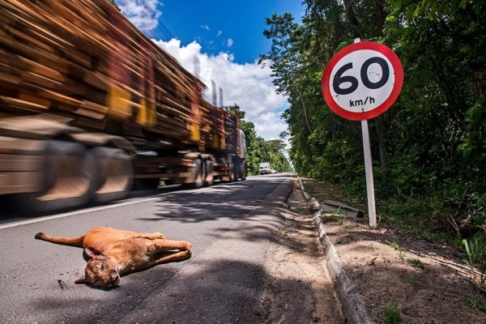

Slide 21
Todavia, isso não significa tirar o ser humano da terra para salvá-la;
Não é justo lutar contra o tráfico de animais, mas desinteressar-se do tráfico de pessoas.

Slide 22
O destino comum dos bens
A Igreja ensina: sobre toda a propriedade particular pesa sempre uma hipoteca social, para que os bens sirvam ao destino geral que Deus lhes deu.

Slide 23
O olhar de Jesus
Jesus trabalha com suas mãos, entrando diretamente em contato com matéria criada por Deus para a moldar com a sua capacidade de artesão.

Slide 24
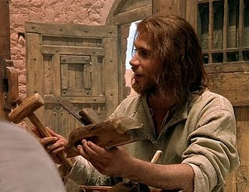

Slide 25
III. A RAÍZ HUMANA DA CRISE ECOLÓGICA
Tecnologia: criatividade e poder;
Tecnologia bem orientada serve para melhorar a qualidade de vida;
O homem moderno não foi educado para o reto uso do poder;

Slide 26
A globalização do paradigma tecnocrático
Conceito: basta extrair o máximo possível das coisas por imposição da mão humana;
Fragmentação do saber;
A Ciência deveria levar em conta a filosofia e a ética social;

Slide 27
Crise do antropocentrismo moderno
Antropocentrismo: razão técnica;
Vê a natureza, apenas como espaço e matéria onde realizar uma obra, sem se importar com as consequências;
Interpretação errada da antropologia cristã. Isso acabou por promover uma concepção errada do ser humano com o mundo;

Slide 28
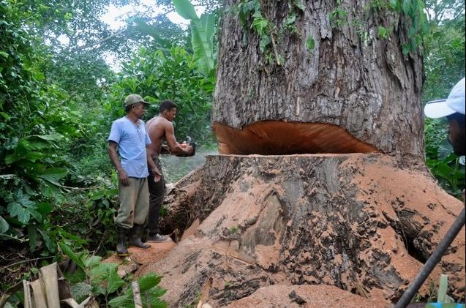

Slide 29
Porém, não há ecologia sem uma adequada antropologia;
Pensamento cristão: ser humano tem um valor peculiar, acima das outras criaturas, suscita a valorização de cada pessoa humana.
A abertura a um “tu” capaz de conhecer, amar e dialogar continua a ser a grande nobreza da pessoa humana;

Slide 30
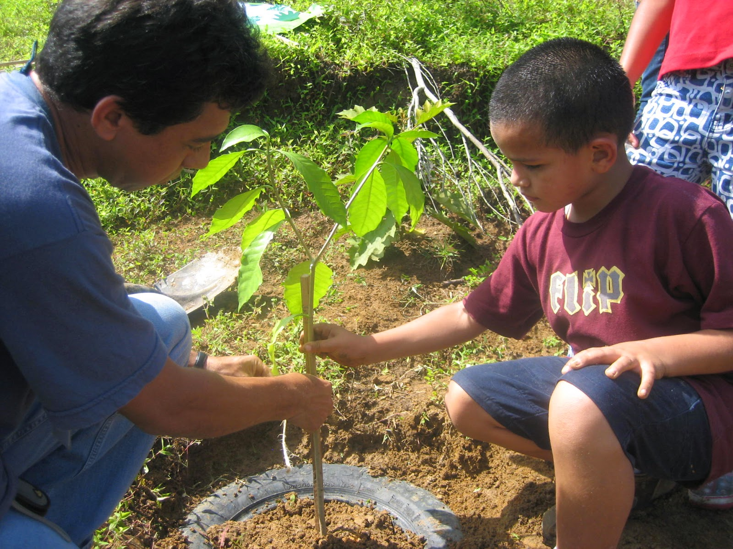

Slide 31
Necessidade de defender o trabalho
O valor do trabalho;
Afirmamos que o homem é o protagonista, o centro e o fim de toda a vida econômico-social.
O progresso tecnológico não pode substituir o trabalho humano;

Slide 32
UMA ECOLOGIA INTEGRAL
A Ecologia estuda as relações entre os organismos vivos e o meio ambiente onde se desenvolvem;
Assim os vários componentes do planeta – físicos, químicos e biológicos – estão relacionados entre si;

Slide 33
O bem comum
A ecologia humana é inseparável da noção de bem comum, princípio este que desempenha um papel central e unificador na ética social.
O bem comum torna-se um apelo à solidariedade e uma opção preferencial pelos mais pobres;

Slide 34
ALGUMAS LINAS DE ORIENTAÇÃO E AÇÃO
Consenso mundial;
Cúpula da Terra, 1992 (Rio de Janeiro);
Falta de interesse de muitos países industrializados;
Países mais ricos devem ajudar os mais pobres;

Slide 35
Políticas nacionais e locais;
Respondendo a interesses eleitorais, os governos não se aventuram facilmente a irritar a população com medidas que possam afetar o nível de consumo ou pôr em risco investimentos estrangeiros;
Cooperativas locais - exploração de energias renováveis (exemplo para a falta de vontade da ordem mundial);

Slide 36
Política e economia em diálogo para a plenitude humana
A política não deve submeter-se à economia, e esta não deve submeter-se aos ditames e ao paradigma eficientista da tecnocracia.
Política e economia a serviço da vida humana (bem comum);

Slide 37
VI – EDUCAÇÃO E ESPIRITUALIDADE ECOLÓGICAS
Outro estilo de vida;
Consumismo;
Quanto mais está vazio o coração da pessoa, tanto mais necessita de objetos para comprar, possuir e consumir.

Slide 38
Mas, nem tudo está perdido;
Capacidade de voltar e escolher o bem;
Comprar é sempre um ato moral, para além do econômico;
Educação ambiental (deveria orientar para o mistério que nos envolve);
Política, Igreja, comunidades (formar consciências);

Slide 39
Se os desertos exteriores se multiplicam no mundo, porque os desertos interiores se tornaram tão amplos, a crise ecológica é um apelo a uma profunda conversão interior;
Reconhecer o mundo como dom de Deus. [Ele nos ama tanto que nos deu essa casa linda].

Slide 40
Sinais sacramentais e o descanso celebrativo
A água, o azeite, o fogo e as cores são assumidos com toda a sua força simbólica e incorporam-se no louvor.

Slide 41
EUCARISTIA: a graça, que tende a manifestar-se de modo sensível, atinge uma expressão maravilhosa, quando o próprio Deus, feito homem, chega ao ponto de fazer-Se comer pela criatura;
Na Eucaristia, já está realizada a plenitude, sendo o centro vital do universo, centro transbordante de amor e de vida sem fim;

Slide 42
A trindade e a relação entre as criaturas
O mundo foi criado pelas três Pessoas como um único princípio divino, mas cada uma deles realiza esta obra comum;
A criação contem uma marca trinitária [comunhão];

Slide 43
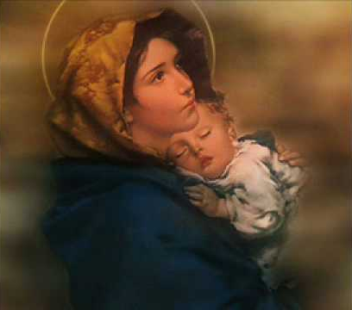
A Rainha de toda criação
Maria, a mãe que cuidou de Jesus, agora cuida com carinho e preocupação materna deste mundo ferido;

Slide 44
Para além do sol
Deus não nos abandona, não nos deixa sozinhos, porque Se uniu definitivamente à nossa terra e o seu amor sempre nos leva a encontrar novos caminhos. Que Ele seja louvado!

Slide 45
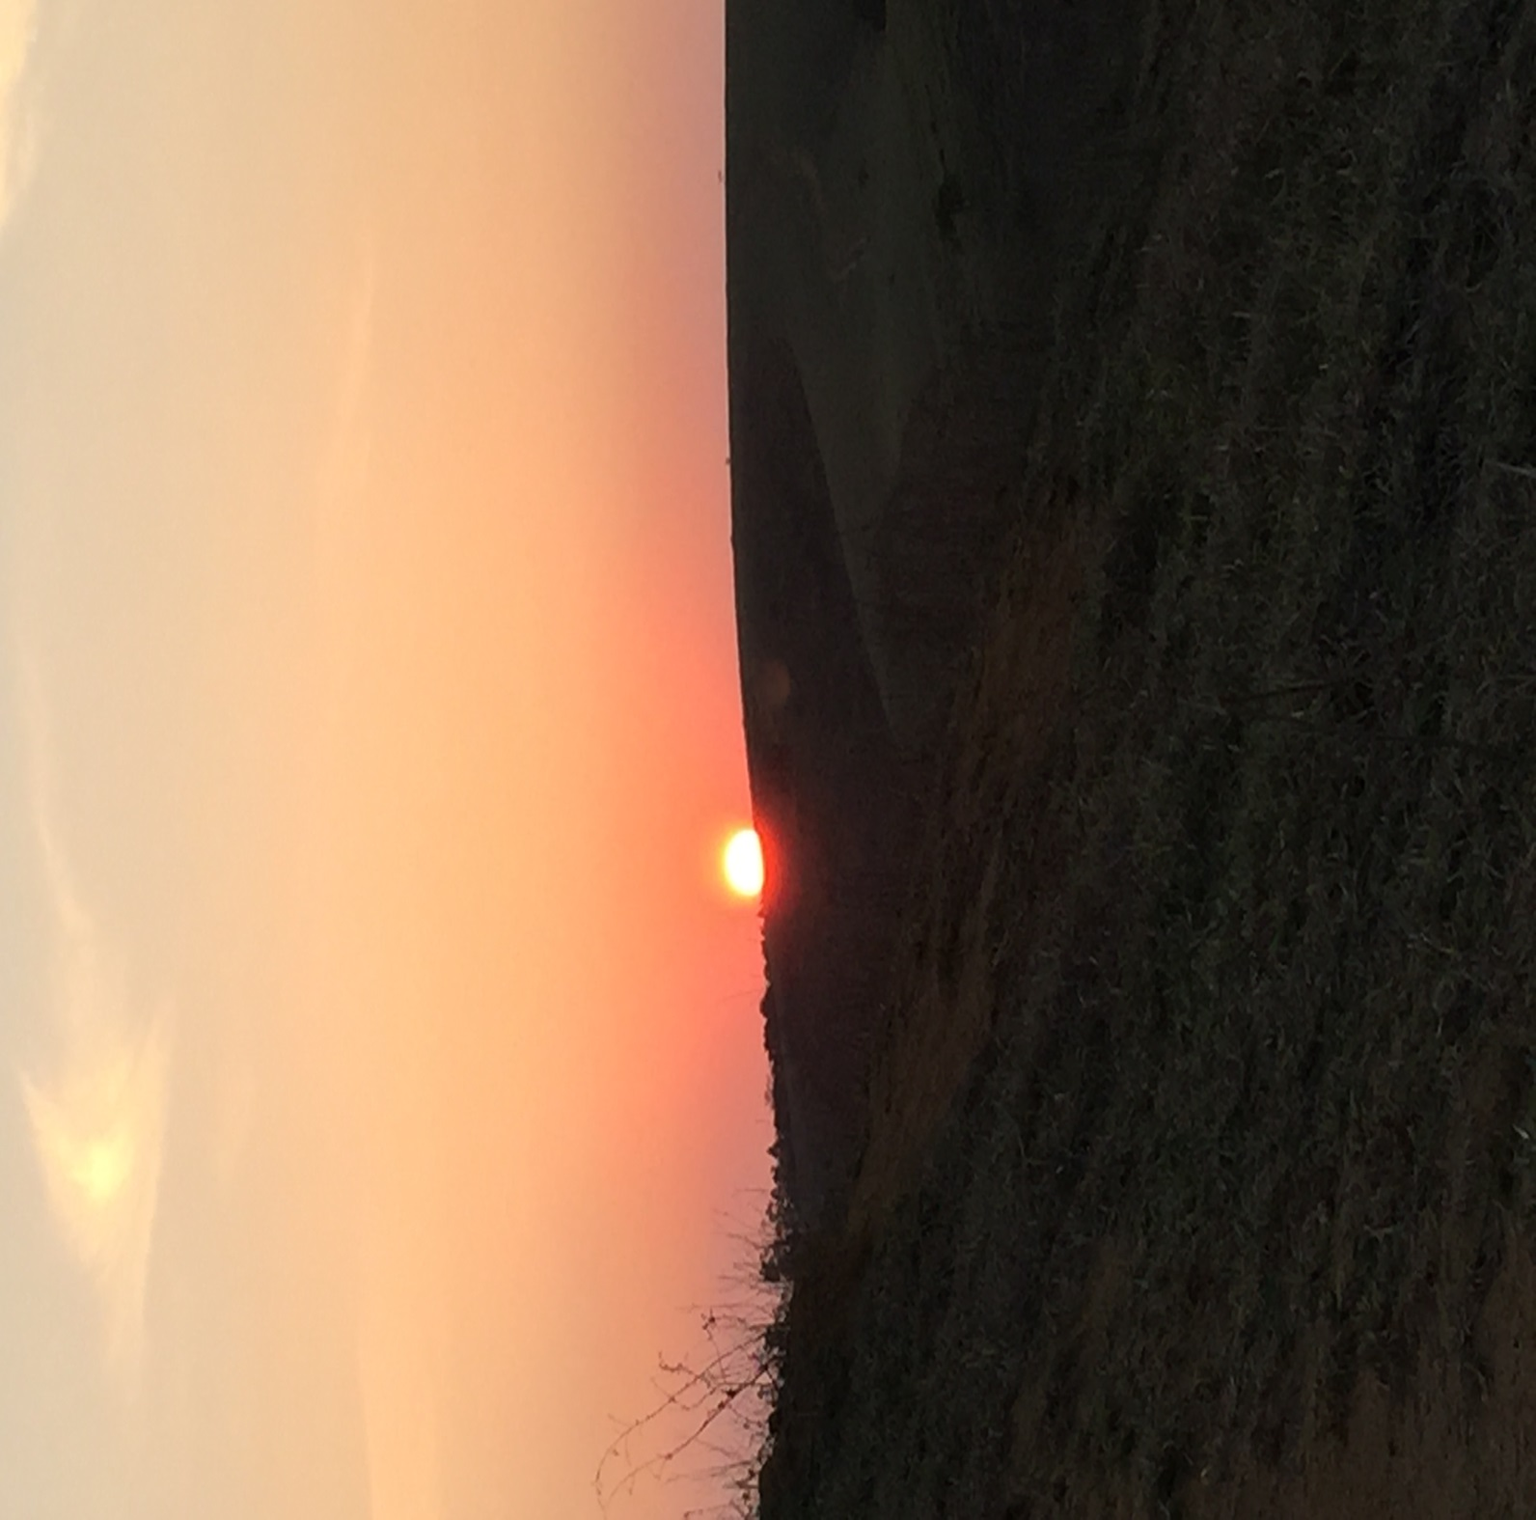

Slide 46
TEXTOS
Gn 1,1.27-28;
Sl 23;
Mt 6,26.28b-29;

